Slide 1
মলিনা বিশ্বাস (মলি)
সহকারি শিক্ষক (গণিত ও বিজ্ঞান )
বনগ্রাম মাধ্যমিক বিদ্যালয়
খোকসা, কুষ্টিয়া ।
মোবাইলঃ ০১৭৪৭৪৮৯৪৯২
শ্রেণিঃ দশম
বিষয়ঃ পদার্থ বিজ্ঞান
অধ্যায়ঃ ত্রয়োদশ
পাঠঃ তেজস্ক্রিয়তা
তারিখঃ ১৯/ 0৫ /২০20 ইং
সময়ঃ ৫0 মিনিট

Slide 2
সু-স্বাগতম

Slide 3
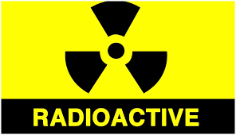
উপরের চিত্র দেখে কি বুঝতে পারছ?

Slide 4
তেজস্ক্রিয়তা

Slide 5
আচরনিক উদ্দেশ্য
১। তেজস্ক্রিয়তা কী তা বলতে পারবে ।
২। তেজস্ক্রিয়তা ব্যাখ্যা করতে পারবে।
৩। তেজস্ক্রিয়তা ব্যবহার বর্ণনা করতে পারবে।
৪। তেজস্ক্রিয় মৌলের অর্ধায়ুর গাণিতিক সমস্যা সমাধান করতে পারবে।

Slide 6
তেজস্কিয়তা
কোনো মৌল থেকে স্বতঃস্ফূর্তভাবে তেজস্ক্রিয় কণা বা রশ্মি নির্গমের ঘটনাকে তেজস্ক্রিয়তা বলে। তেজস্ক্রিয়তার একক বেকরেল।

Slide 7
তেজস্কিয়তা ব্যাখ্যাঃ
ভারী মৌলিক পদার্থের নিউক্লিয়াস থেকে স্বতঃস্ফূর্তভাবে অবিরত আলফা, বিটা ও গামা রশ্মি নির্গমনের প্রক্রিয়াই তেজস্ক্রিয়তা । প্রকৃত পক্ষে যেসকল মৌলের পারমানবিক সংখ্যা ৮২ এর চেয়ে বেশি। সে সকল মৌল এই তিন প্রকার শক্তিশালী রশ্মি নির্গমন করে কালক্রমে ভেঙে অন্যান্য লঘুতর মৌলে রূপান্তরিত হয়। যেমন- রেডিয়াম ধাতু তেজস্ক্রিয়তার ফলে স্বতঃস্ফূর্তভাবে ধাপে ধাপে পরিবর্তিত হয়ে শেষে সীসায় পরিণত হয়। এই তেজস্ক্রিয়তার উপর চাপ, তাপ চুম্বক ক্ষেত্র বা বিদ্যুৎ ক্ষেত্রের প্রভাব নেই ।

Slide 8
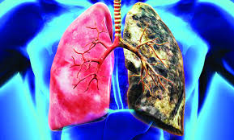
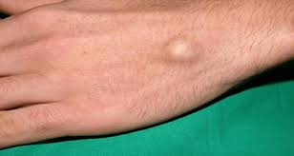
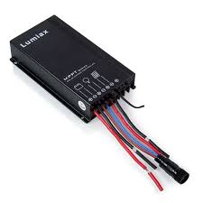
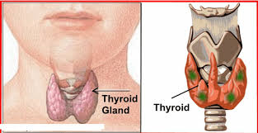
তেজস্ক্রিয়তার ব্যবহারঃ
চিকিৎসা ক্ষেত্রেঃ
দূরারোগ্য ক্যান্সার রোগ নিরাময়
টিউমার নির্ণয়
থাইরয়েড সমস্যা নির্ণয়
তেজস্ক্রিয় ট্রেসার

Slide 9
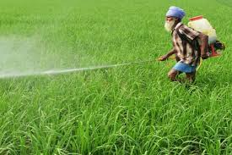
কৃষি ক্ষেত্রেঃ
উন্নত বীজ তৈরি ও সার উৎপাদনের গবেষণায় তেজস্ক্রিয়তা ব্যবহার করা হয়।

Slide 10
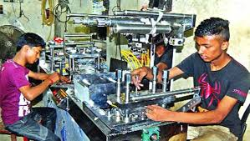
শিল্প ক্ষেত্রেঃ
শিল্প কারখানাতেও তেজস্ক্রিয়তার ব্যাপকভাবে ব্যবহূত হচ্ছে।

Slide 11
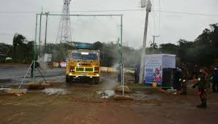
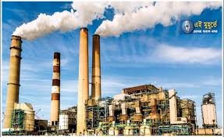
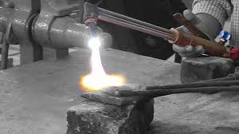
শিল্প ক্ষেত্রেঃ
কাগজকলে কাগজের পুরুত্ব নিয়ন্ত্রণে
যন্ত্রপাতি জীবানুমুক্ত করতে
আগুনের ধোয়ার উপস্থিতি নির্ণয়ে
ধাতব ঝালাই

Slide 12
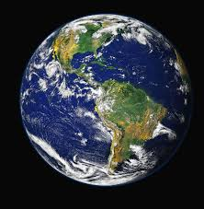
পৃথিবীর বয়স নির্ণয়ঃ
পৃথিবীর বয়স নির্ণয়ে ও বিভিন্ন ফসিলের বয়স জানতে তেজস্ক্রিয় ব্যবহূত হয়।

Slide 13
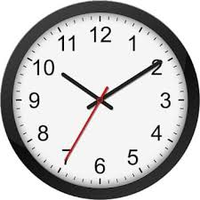
ঘড়িতে তেজস্ক্রিয়তার ব্যবহারঃ
তেজস্ক্রিয় থোরিয়ামের সাথে জিংক সালফাইড মিশিয়ে ঘড়ির কাঁটা ও নম্বরের উপর প্রলেপ দেওয়া হয়। এরা অন্ধকারে জ্বলজ্বল করে।

Slide 14
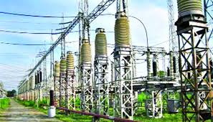
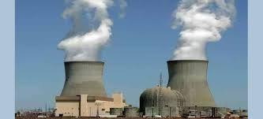
বিদ্যুৎ উৎপাদনঃ
পারমানবিক চুল্লীতে তেজস্ক্রিয় মৌল স্থাপন করে বিদ্যুৎ উৎপাদন করা যায়।

Slide 15
তেজস্ক্রিয় মৌলের অর্ধায়ুঃ
যে সময়ে কোনো তেজস্ক্রিয় পদার্থের মোট পরমানুর ঠিক অর্ধেক পরিমাণ ক্ষয়প্রাপ্ত হয়, তাই হল ঐ মৌলের অর্ধায়ু । ধরা যাক কোনো মৌলে ৮০০০০০টি তেজস্ক্রিয় পরমানু আছে। এর অর্ধেক অর্থাৎ ৪০০০০০টি পরমানু ক্ষয় হয়ে কোনো নতুন মৌলে রূপান্তরিত হতে যে সময় লাগে তাই ঐ পদার্থের অর্ধায়ু । অর্ধায়ুর মান মৌলের পরমানুর সংখ্যার উপর নির্ভর করে না। যেকোন সংখ্যক পরমাণুর জন্য একটি বিশেষ তেজস্ক্রিয় মৌলের অর্ধায়ু একটি ধ্রুব সংখ্যা। অর্থাৎ মৌলটির পরবর্তী অর্ধেক সংখ্যক পরমাণু ক্ষয়প্রাপ্ত হতেও সমান সময় লাগে।
অর্ধায়ু, $T_{\frac{1}{2}}$ = $\frac{0.693}{λ}$
তেজস্ক্রিয় ক্ষয় সূত্র হল N = $N_{0}e^{−λt}$

Slide 16
সমস্যাঃ রেডিয়ামের অর্ধায়ু 3.82 দিন হলে এর মোট পরমানুর তিন-চতুর্থাংশ ক্ষয় হতে কত সময় লাগবে?
সমাধান,
দেওয়া আছে, রেডিয়ামের অর্ধায়ু 3.82 দিন
অর্থাৎ,
রেডিয়ামের মোট পরমানু $\frac{1}{2}$ অংশ ক্ষয় হতে সময় লাগে 3.82 দিন।
আবার,
রেডিয়ামের মোট পরমাণূর $\frac{1}{4}$ অংশ ক্ষয় হতে সময় 3.82 লাগে দিন।
অর্থাৎ, $\frac{1}{2}$+ $\frac{1}{4}$ = $\frac{3}{4}$অংশ ক্ষয় হতে সময় লাগে (3.82+3.82) দিন
= 7.64 দিন Ans.

Slide 17
দলীয় কাজ
প্রশ্নঃ এক খন্ড রেডনের 60% ক্ষয় হতে কত সময় লাগবে? রেডনের অর্ধায়ু 3.82 দিন।

Slide 18
একক কাজ
প্রশ্নঃ তেজস্ক্রিয়তার তিনটি ব্যবহার বল।

Slide 19
মুল্যায়ন
১। তেজস্ক্রিয়তা কাকে বলে?
২।অর্ধায়ু কাকে বলে?
3। নিউক্লিয়াসের ভিতর প্রোটনের সংখ্যা কত বেশি?
৪। তেজস্ক্রিয় মৌল থেকে কয়টি রশ্মি নির্গমন হয়?

Slide 20
বাড়ির কাজ
প্রশ্নঃতেজস্ক্রিয় রশ্মি প্রাণীজগতের উপর কীরূপ প্রভাব ফেলতে পারে? বিশ্লেষণ করে আনবে।

Slide 21
ধন্যবাদ

